Slide 1
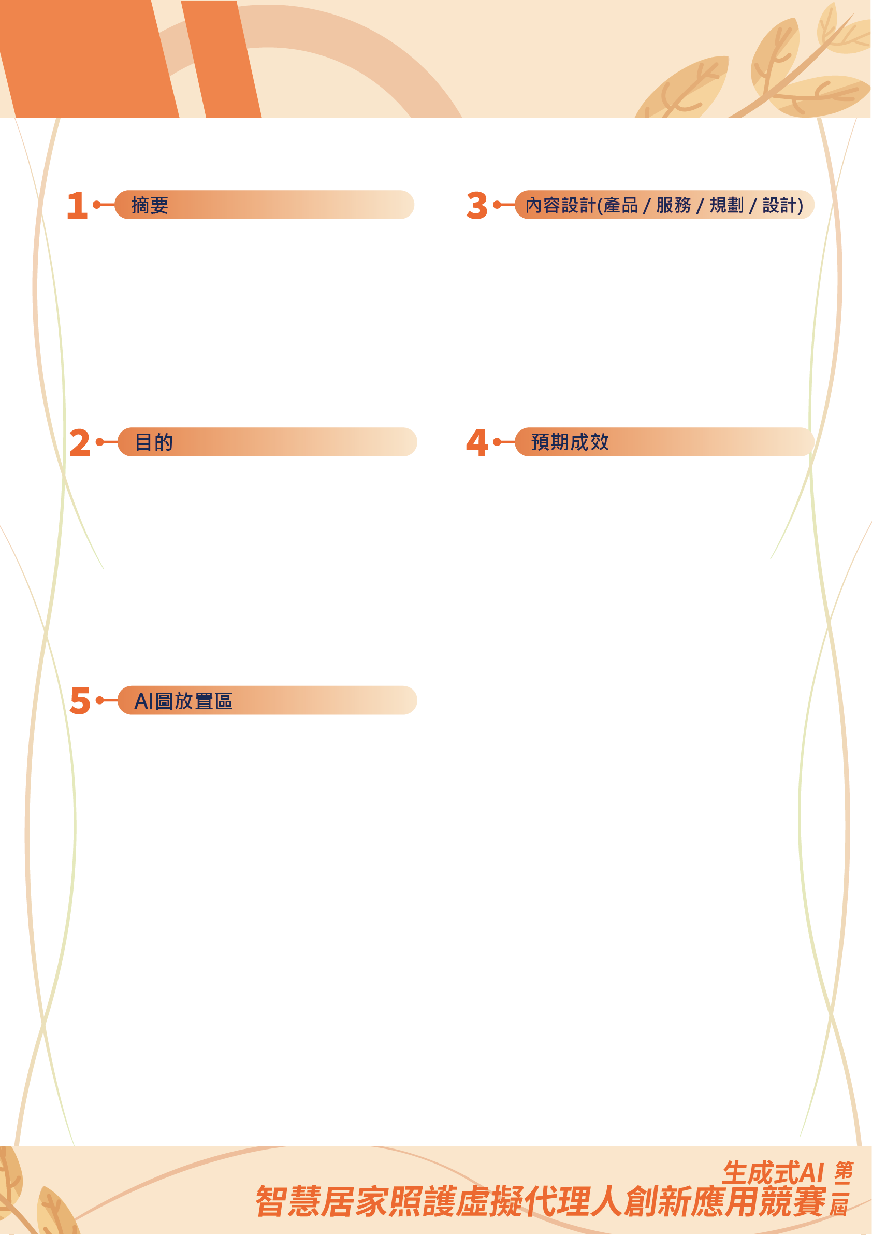

海報標題
副標題(非必要)
內容文字(可隨需求調整字體大小並插入相關圖片)
內容文字(可隨需求調整字體大小並插入相關圖片)
內容文字(可隨需求調整字體大小並插入相關圖片)
內容文字(可隨需求調整字體大小並插入相關圖片)
內容文字(可隨需求調整字體大小並插入相關圖片)

